Slide 1


Slide 2
СОДЕРЖАНИЕ
Термины и понятия ............................................................................................................ 3
Задача№1 ............................................................................................................................. 5
Задача№2 ............................................................................................................................. 9
Задача№3 ........................................................................................................................... 15
Задача№4 ........................................................................................................................... 22
Задача№5 ........................................................................................................................... 28
Задача№6 ........................................................................................................................... 37 Список рекомендуемой литературы ............................................................................... 38

Slide 3
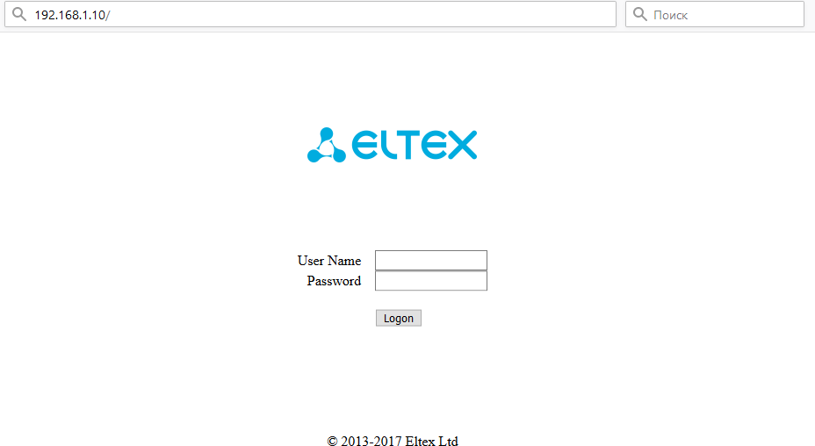
Задача №1
Настройка SSID (имя беспроводной сети) через WEB интерфейс
Решение
1.1. По умолчанию точка доступа доступна по IP адресу -192.168.1.10.
Логин по умолчанию –admin Пароль-password
1.2 Настройка сетевого интерфейса.
Назначаем статически IP адрес на точку доступа как на скриншоте:
Static IP address-192.168.2.58 Subnet Mask – 255.255.255.0 Default Gateway-192.168.2.254 DNS-8.8.8.8

Slide 4
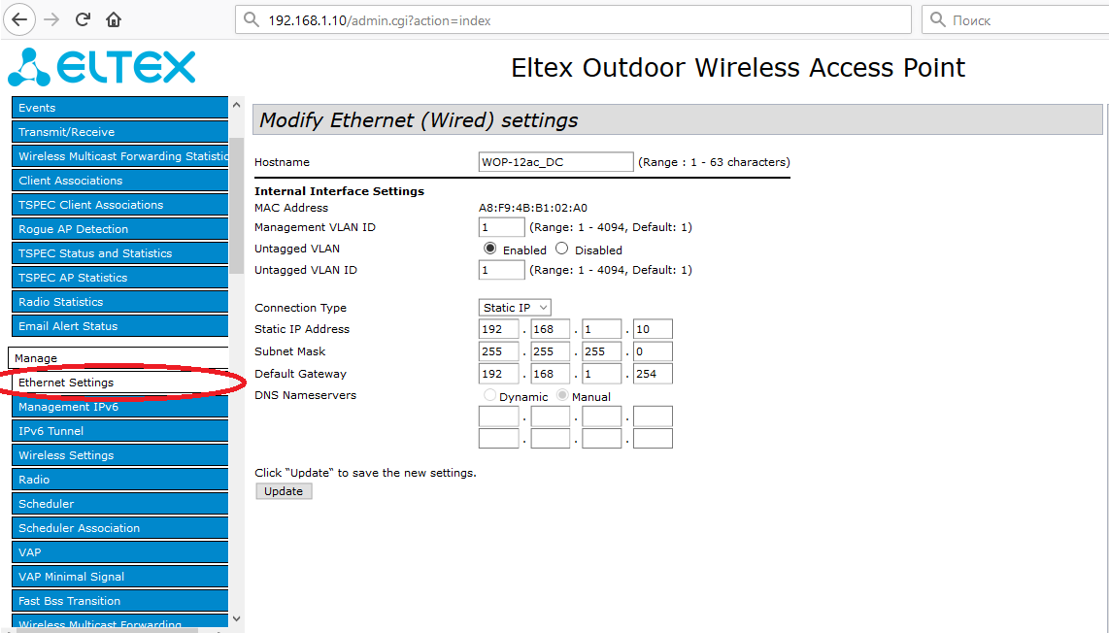
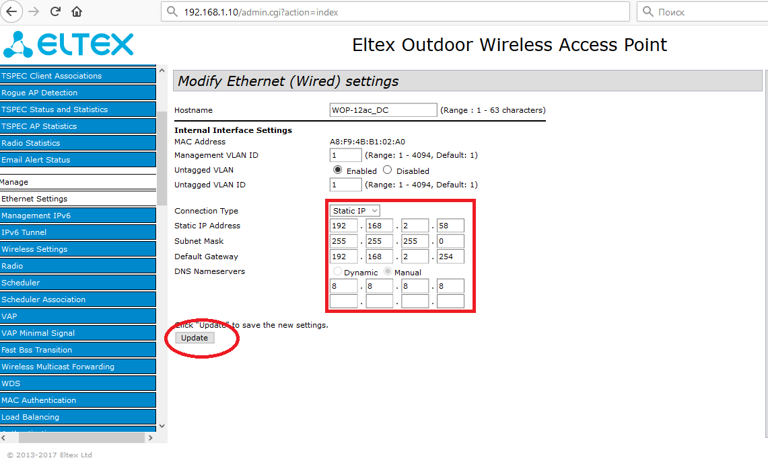

Slide 5
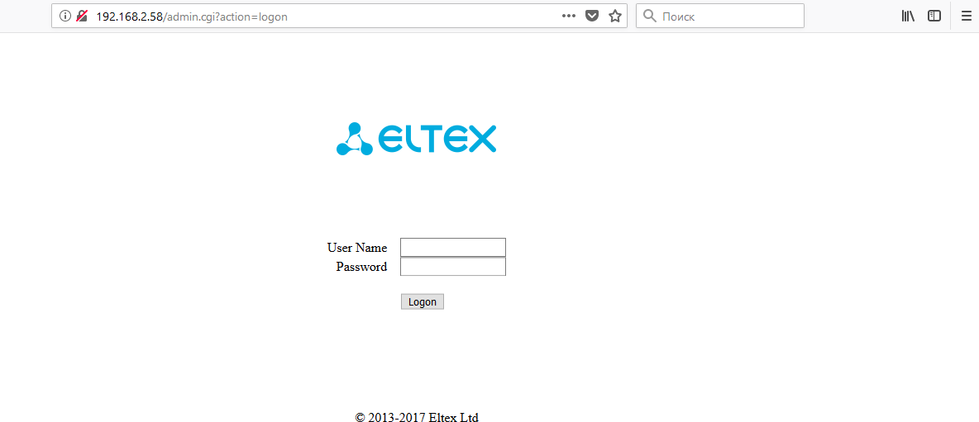
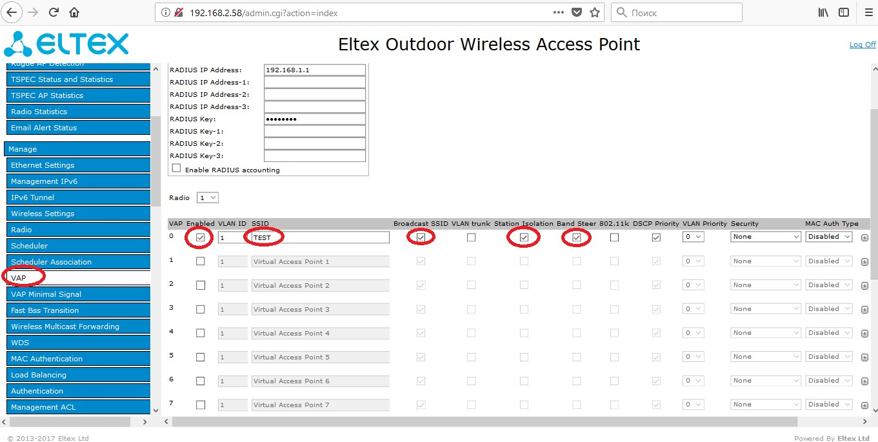
1.3 После назначение статического IP адреса мы должны заново в строку браузера ввести измененный нами IP адрес. Заново указав логин и пароль.
  Заходим во вкладку VAP(Virtual access point) чтобы настроить SSID.
Для начала мы будем настраивать Radio1(2.4 ГГц):
    VAP enabled - Установить флаг
    SSID(имя беспроводной сети)-Указываем название SSID. Установить флаг
    Broadcast SSID- Ставим галочку в, чтобы наш SSID был виден в беспроводной сети.
    Station Isolation -запрет передачи пакетов между клиентами точки доступа. Установить флаг

Slide 6
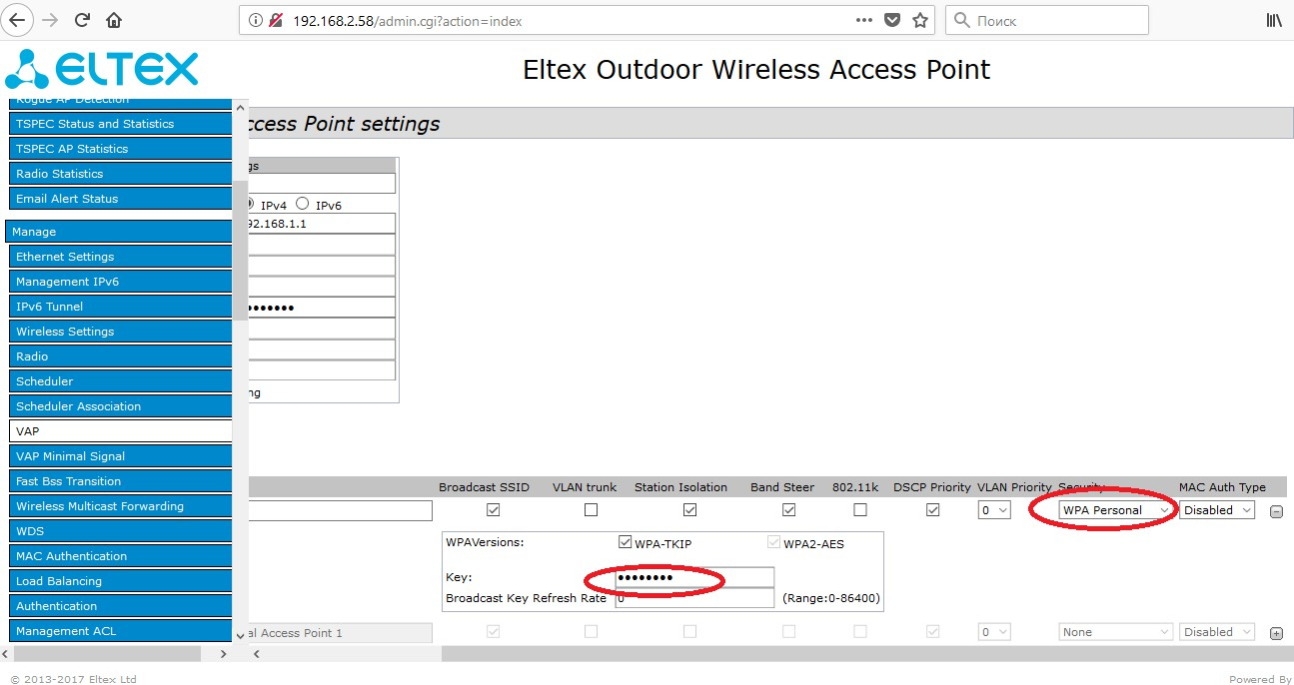
1.5 Установка пароли на SSID
Security – режим безопасности сети:
для VAP 0 установливаем значение «WPA Personal» и указываем пароль для подключения к данной сети в поле «Key»;
В нашем случае указываем пароль-12345678 Нажимаем кнопку «Update».
Настройка Radio 2 (5 ГГц.)
Настройка Radio2 осуществляется аналогичным образом. В пункте Radio выберите значение
«2», и выполните настройки, приведенные выше для Radio 1
1.6 Проверка
Заходим в беспроводную сеть под названием TEST, вводим пароль-12345678. Проверяем наличие интернета.

Slide 7
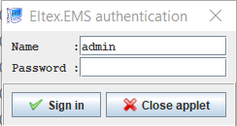
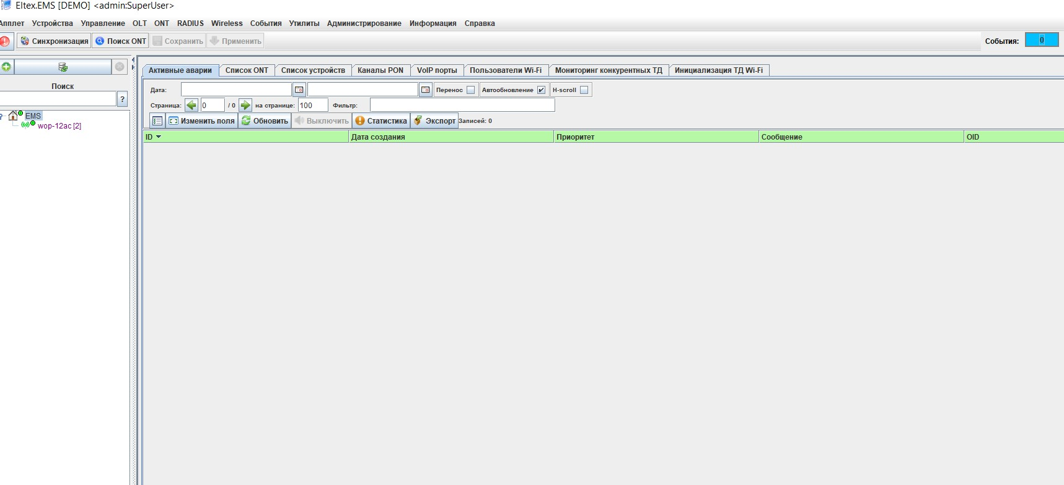
Задача № 2
Добавление точек доступа в EMS server
Решение
2.1 Запуск EMS server.
EMS server необходим для мониторинга и управления точками доступа. EMS server запускается с помощью java плагина.
Запускается следующим образом:
необходимо ввести в строке браузера следующее: 192.168.2.55(адрес сервера):8080/ems/jws.
после этого скачивается ярлык java. Заходим по этому ярлыку.
По умолчанию name: admin, password: без пароля. Откроется следующее окошко:

Slide 8
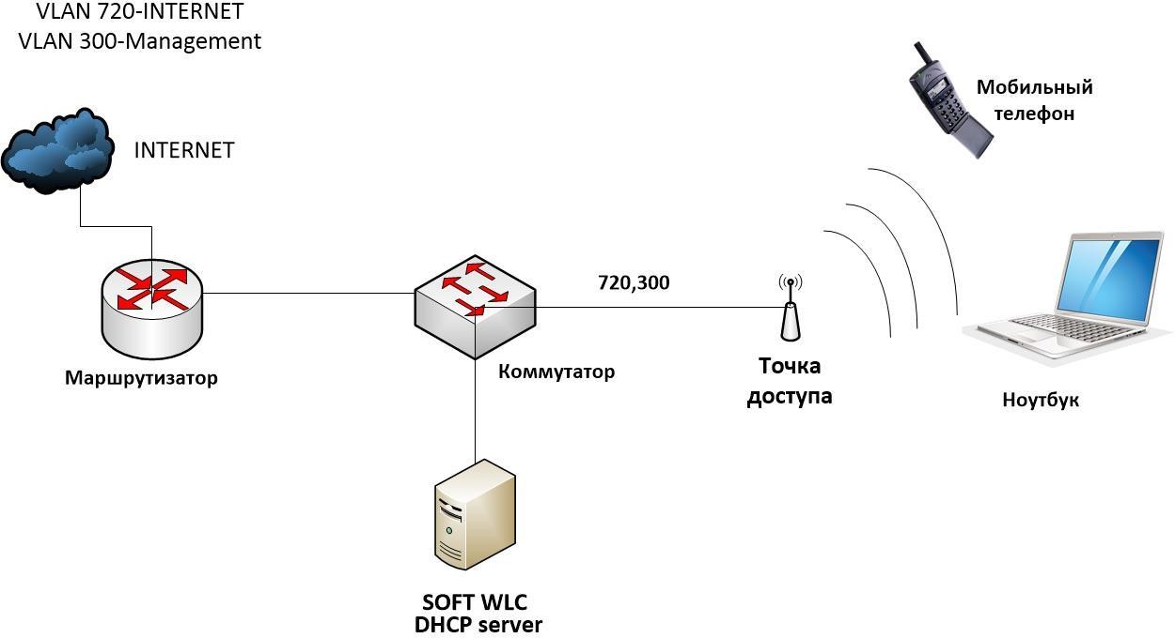
2.2 Подключите точку доступа к сети в соответствии со схемой.
Рис. 1 Схема подключения точки доступа
  Подключение точки доступа к компьютеру
Для питания WOP-12ac используется технология PoE, позволяющая передавать питание через UTP кабель. Для подключения используется PoE инжектор.
Подключите точку доступа в «Data & Power» разъем инжектора, а компьютер в разъем «Data». Подключите инжектор к сети электропитания 220В.
  Настройка параметров сетевого интерфейса компьютера
Установите на компьютере следующие параметры сетевого интерфейса:
IP 192.168.1.5
Маска подсети 255.255.255.0
2.5 Подключение к WEB интерфейсу WOP-12ac-LR
Для подключения к Web-интерфейсу WOP-12ac-LR в адресной строке браузера введите:
192.168.1.10
В появившемся окне введите:
User Name: admin
Password: password
Далее нужно зайти во вкладку Ethernet Settings и указать в поле Management VLAN ID=300. Нажмите «Update»

Slide 9
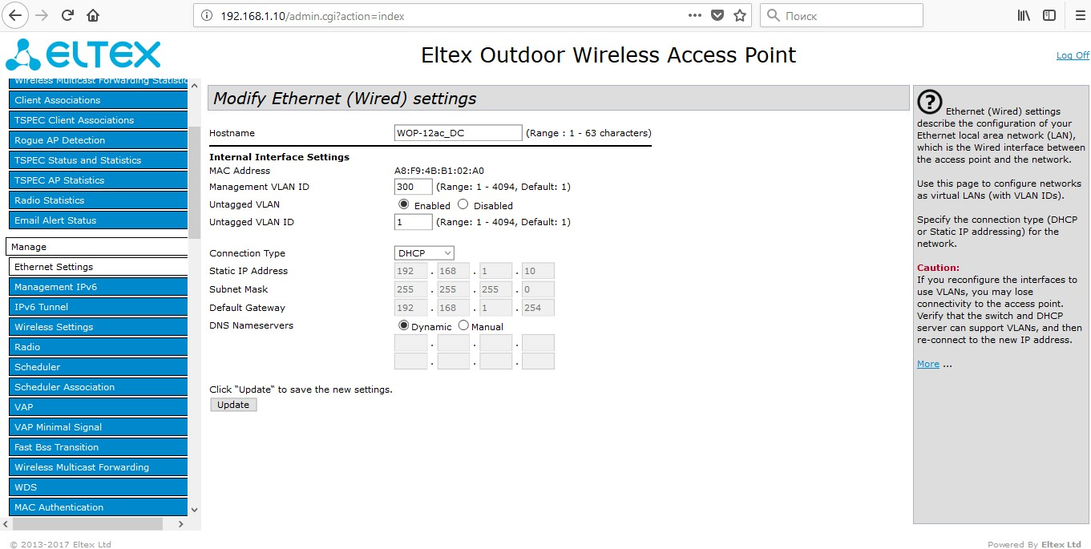
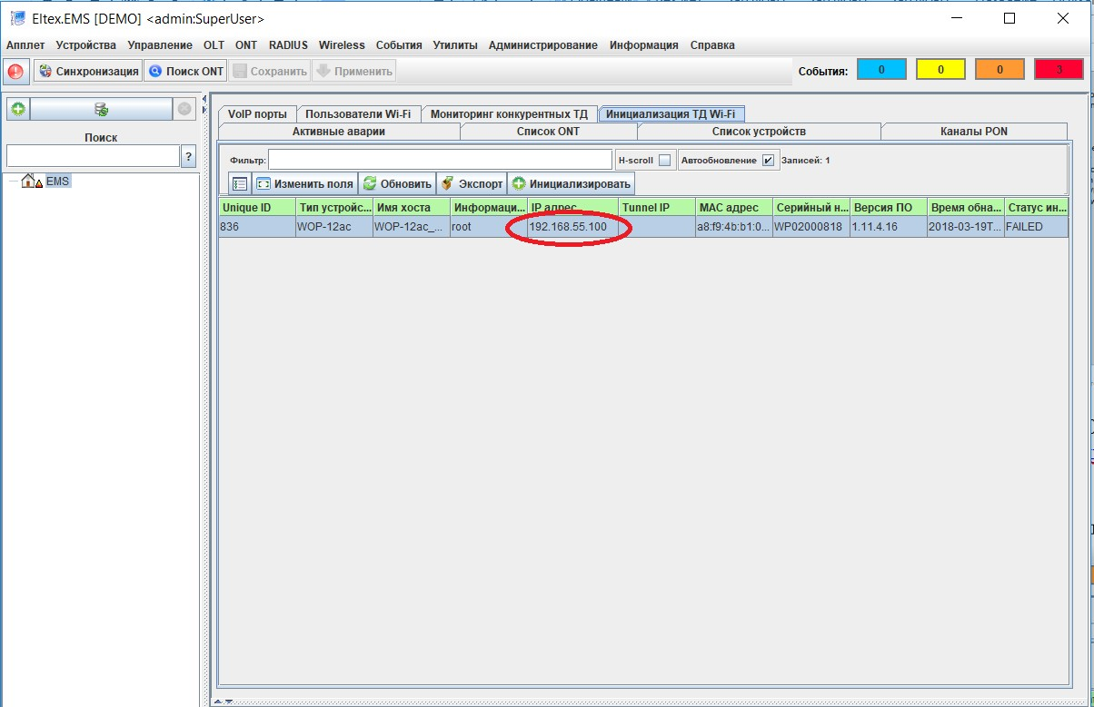
Подключаем точку доступа к транковому порту VLAN 300,720. Точка доступа получит адрес по DHCP.
Чтобы точка сообщила контроллеру о своем появлении в сети, мы настроили 43 опцию 10 подопцию DHCP, в которой будет передаваться IP SoftWLC. Тогда точка доступа автоматически появится в EMS во вкладке «Инициализация ТД Wi-Fi».
В нашем случае DHCP сервер поднять на SOFT WLC и точка доступа получить автоматический IP адрес с 300 VLAN.

Slide 10
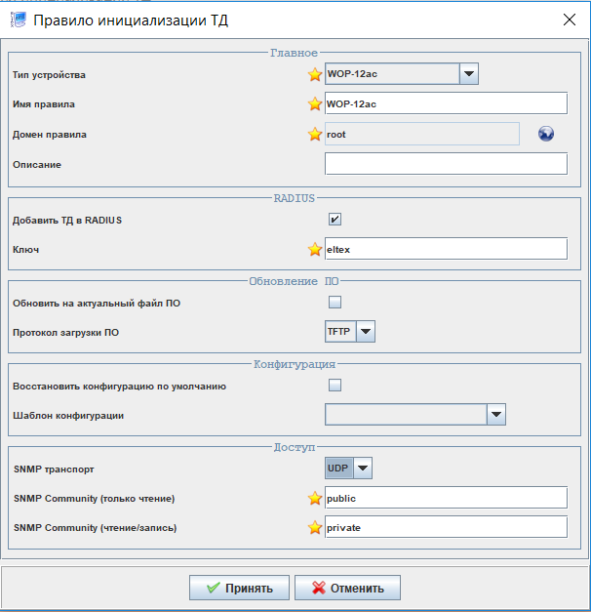
2.6 Создайте правила инициализации в меню «Wireless/Менеджер правил инициализации ТД».
Добавьте правило, выберите тип устройства, укажите имя и домен правила
В правиле инициализации
требуется активировать добавление ТД в базу данных RADIUS и указать пароль авторизации ТД в RADIUS: "eltex" (поле «ключ»). В противном случае пользователи не смогут пройти авторизацию на RADIUS.
для автоматического обновления ПО на ТД при инициализации при установке флага "Обновить на актуальный файл ПО" и выбор протокола передачи файла ПО (TFTP или HTTP). В нашем случае уже стоит актуальная прошивка точки доступа. Галочку уберем.
выберите транспортный протокол передачи SNMP-сообщений между точкой доступа и EMS: TCP или UDP, а также значения полей «Community». Нажмите кнопку «Принять», созданное правило отобразится в менеджере правил инициализации ТД.

Slide 11
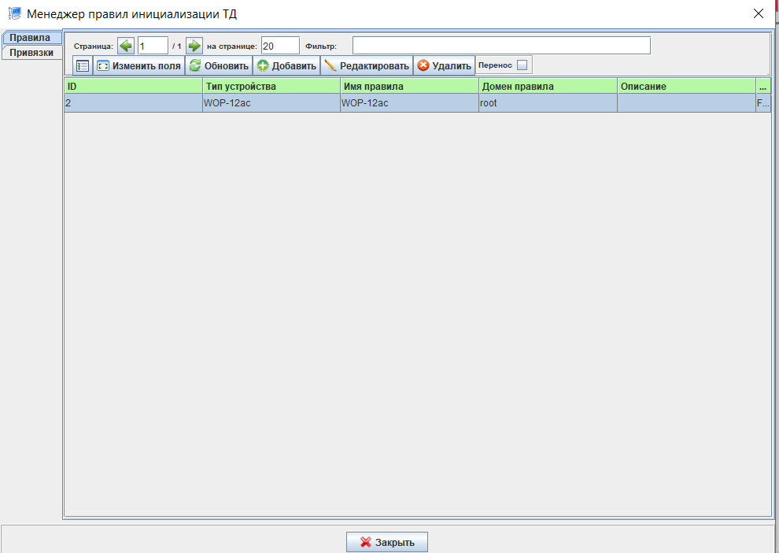
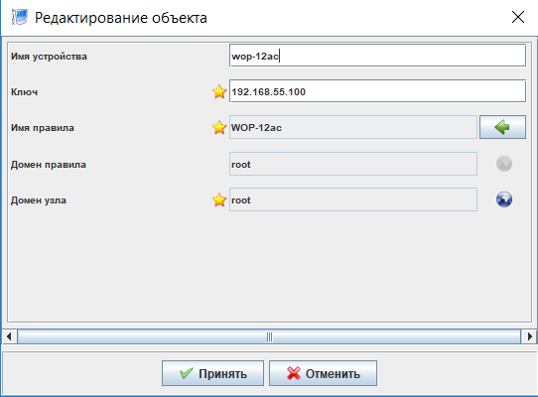
2.7 Сконфигурируйте привязку устанавливаемой точки доступа к правилу инициализации.
Для этого откройте вкладку «Привязки».
Привязка может осуществляться по трем типам ключей: MAC-адрес точки доступа, IP-адрес точки доступа (или диапазон IP-адресов). Если задать "Имя устройства", точка появится с ним в дереве. Если оставить поле пустым, то в качестве имени будет отображаться MAC адрес и тип устройства. Также требуется указать имя привязываемого правила инициализации (нажмите
кнопку в конце строки, чтобы выбрать из существующих правил), домен правила, а также домен узла, в который будет помещена точка доступа в дереве устройств. При сложной иерархии домена узла будут созданы все необходимые узлы. В нашем случае домен правила и домен узла будет root.

Slide 12
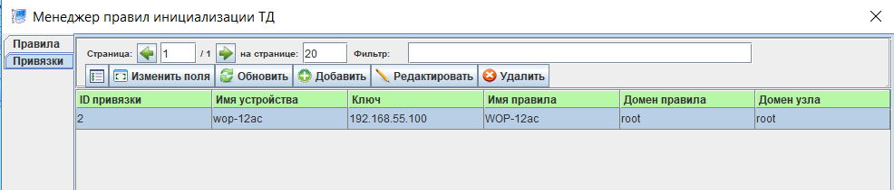
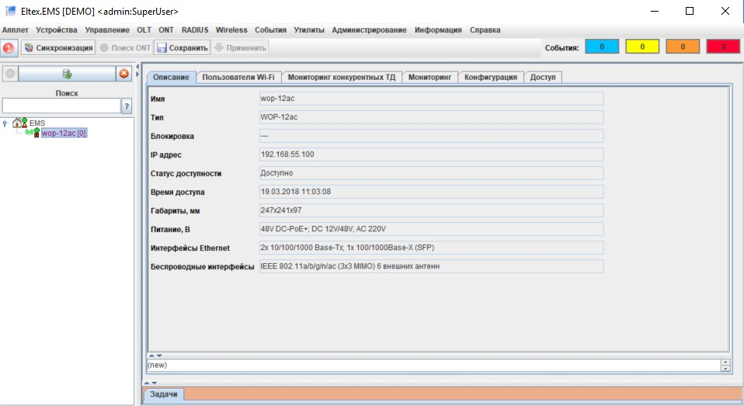
Созданная привязка отобразится в менеджере правил инициализации ТД.
2.8 Чтобы выполнить инициализацию точки доступа с указанными параметрами, в левой
части окна выделите корневой узел, в правой
части точку
окна откройте и нажмите
вкладку «Инициализация ТД Wi-Fi», выберите
кнопку «Инициализировать».
Если в меню «Администрирование/Настройка сервера/Системные модули» в модуле «WirelessCommon» установлен флаг «Автоматическая инициализация», то инициализация запустится автоматически, как только будет создана соответствующая привязка.
Процесс инициализации можно увидеть на вкладке "Задачи", которая может быть открыта из меню «Апплет/Вид/Интерактивная панель» или комбинацией клавиш «Alt+F6». После того, как процесс закончится, точка доступа отобразится в дереве устройств согласно домену узла, указанному в правиле инициализации.

Slide 13
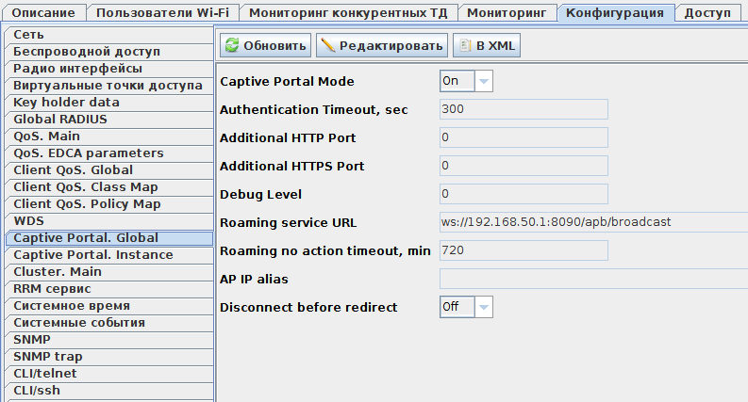
Задача № 3
Создать SSID с типом подключения HOTSPOT (портальная авторизация)
Решение
3.1 Нажимаем на точку доступа которая в дерево объектов.
Включаем режим «Captive Portal». Для этого во вкладке «Конфигурация» выберите пункт
«Captive Portal. Global», нажмите кнопку «Редактировать» и установите «Captive Portal Mode» -
«on». Задайте «Roaming service URL» в формате ws://host:port/apb/broadcast. Нажмите кнопку
«Принять».
Рисунок 1 – Настройки «Captive Portal. Global»
Эту же настройку можно выполнить, создав шаблон конфигурации в меню «Wireless/Менеджер шаблонов конфигурации» и применив его к одной или нескольким точкам доступа.
3.2 Откройте Менеджер SSID и создайте новый SSID. Укажите следующие параметры: Тип = Hotspot
Имя = Test_hotspot
Domain = root Статус VAP = up
Режим безопасности = без шифрования Статус Client QoS = on
VLAN-ID = 1000
RADIUS IP Address = 192.168.XX.XX(IP address SOFT WLC)
RADIUS key = eltex Radius Accounting = Up
Поставьте флаг "Captive portal" - "Enabled" Virtual portal name = default¹
Verification = CaptivePortal Поставьте флаг "External"
External URL = http://192.168.XX.XX:8080/eltex_portal/ User mobility domain = root²
Примечание

Slide 14
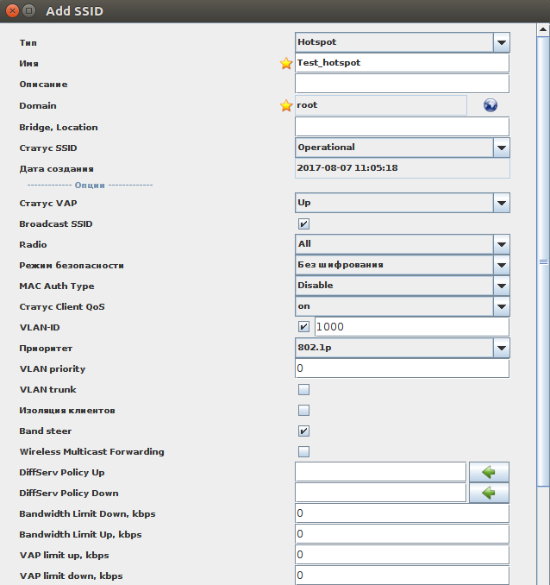
VLAN-ID = 1000 используется в качестве примера. Здесь необходимо указать VLAN услуги, который реально используется на Вашей сети и приходит на точку доступа. В этом VLAN пользователям должен быть доступен DHCP сервер.
Выберите радио интерфейсы (Radio), на которые будет назначен созданный SSID. При
назначении SSID одновременно на все радио интерфейсы ("Radio" - "All") рекомендуется включать "Band steer" (установить флаг) для приоритетного подключения к сети 5 ГГц устройствами, которые поддерживают оба диапазона. При назначении SSID на один радио интерфейс режим "Band steer" должен быть выключен.
Рисунок 2 – Параметры SSID
Для того чтобы при подключении клиента к Hotspot SSID происходило перенаправление его на определенную страницу для авторизации, необходимо имя этой страницы выбрать в поле «Virtual portal name». Страницы предварительно создаются на портале, после чего появляются в списке и доступны для выбора.

Slide 15
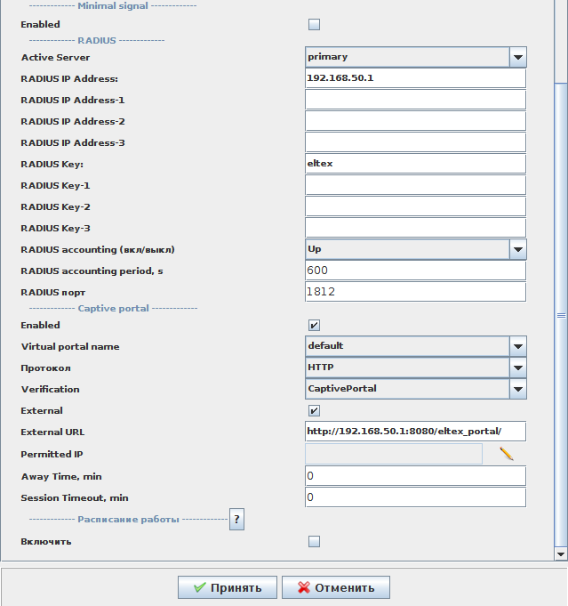
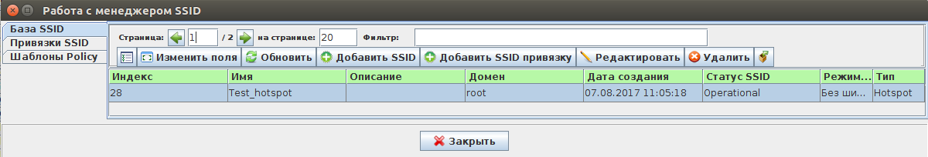
Рисунок 3 – Параметры SSID Captive portal
После нажатия кнопки «Принять» созданный SSID отобразится в «Базе SSID» (Рисунок 4).
Рисунок 4 – Менеджер SSID
3.3 Назначьте SSID на точки доступа через кнопку «Добавить SSID привязку».
SSID будет назначен на первую выключенную VAP на точке доступа.
Результат можно увидеть во вкладке «Конфигурация/Виртуальные точки доступа» (Рисунок 5).

Slide 16
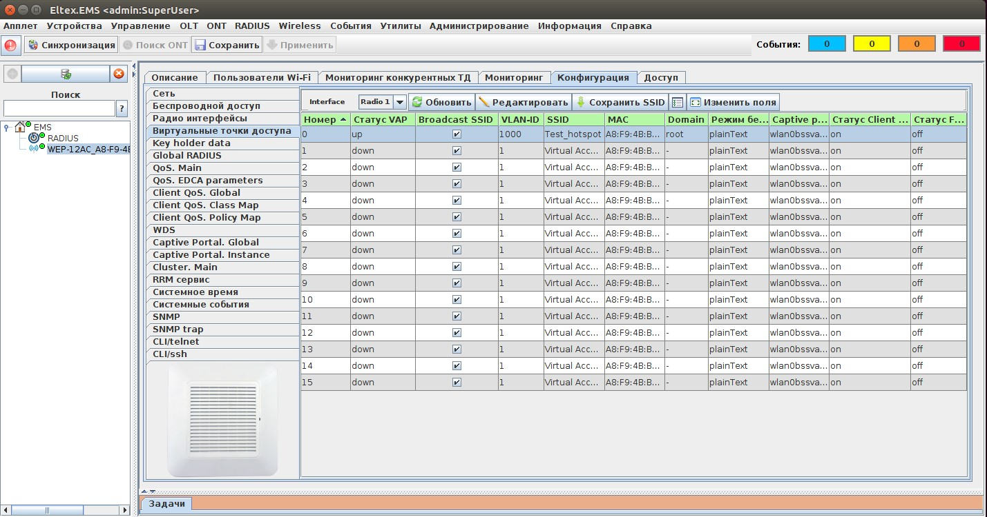
Рисунок 5 – Виртуальные точки доступа
  Добавьте тарифный план
В меню «RADIUS/ Управление тарифными планами» нажмите кнопку «Добавить» и укажите основные параметры тарифного плана:
    Название: 1;
    Код: 1;
    Домен: root.
В нашем примере, уже стоит дефолтный тарифный план. Оставляем без изменений.
  Активируйте дефолтный тарифный план на портале.
Для активации откройте портал по ссылке: 192.168.XX.XX:8080/epadmin.
Login: admin Password: password
На панели слева выберите портал, на который настроено перенаправление в созданном SSID (default).
Откройте вкладку «Тарифные планы» и отметьте флагом созданный тарифный план «1». Введите его название, которое будет отображаться клиенту на странице авторизации в случае использования нескольких тарифных планов. Нажмите кнопку "Сохранить".

Slide 17
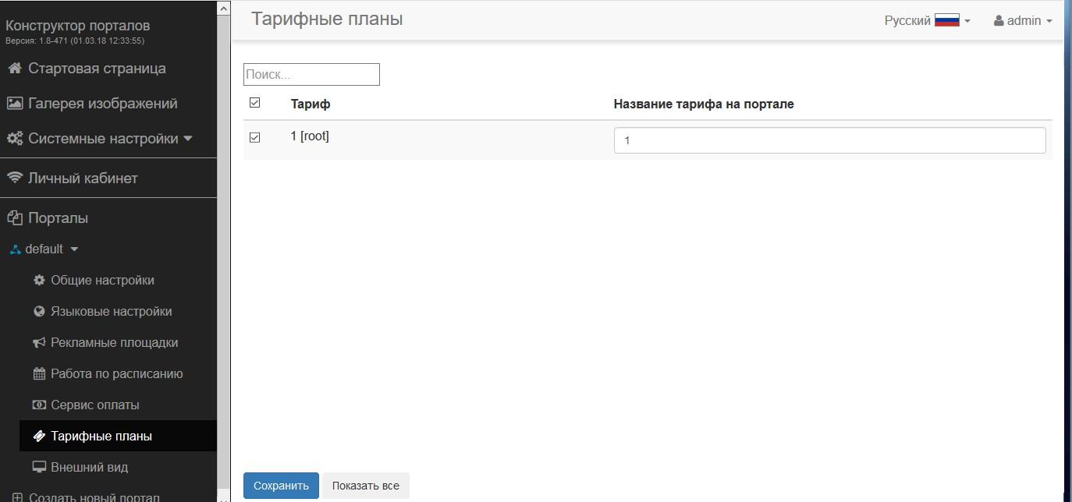
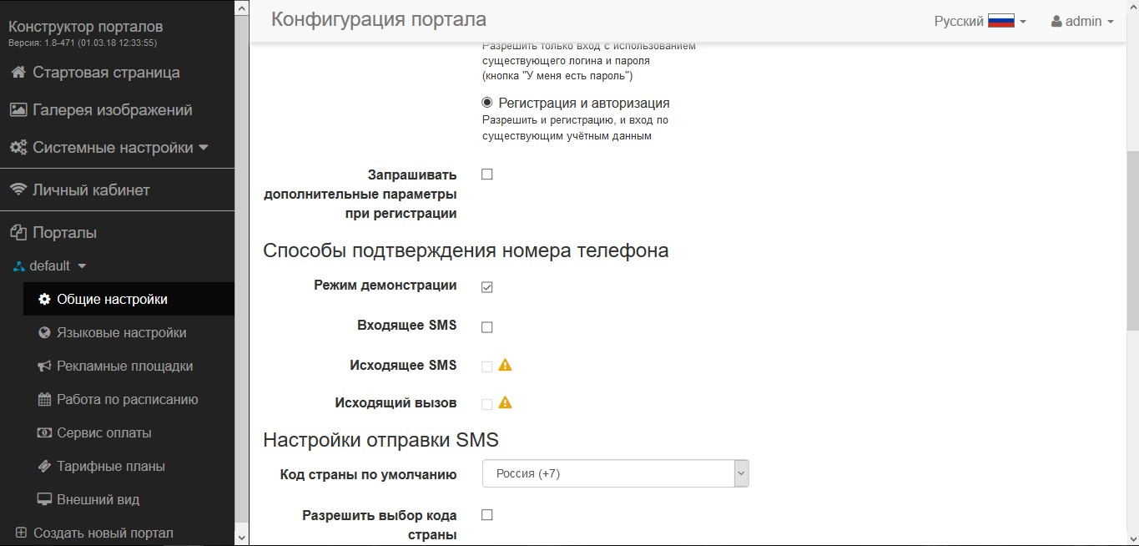
Рисунок 7 – Активация тарифного плана
Режимы работы портала и способы подтверждения номера телефона настраиваются в меню «Общие настройки» разделы «Режим работы» и «Способы подтверждения номера телефона» По умолчанию установлен режим работы «регистрация и авторизация», а для
подтверждения номера телефона при портальной авторизации включены два способа: «Режим демонстрации» и «Входящие SMS». Демо-режим предназначен для тестирования, после ввода номера телефона генерируется код и автоматически подставляется в форму.
Для режима реальной отправки SMS сообщений конфигурируется в файле /etc/eltex- ngw/notification.properties.
3.6 Проверка Hotspot с портальной авторизацией.
При подключении ранее созданному SSID, перекидывает на портал авторизации:

Slide 18
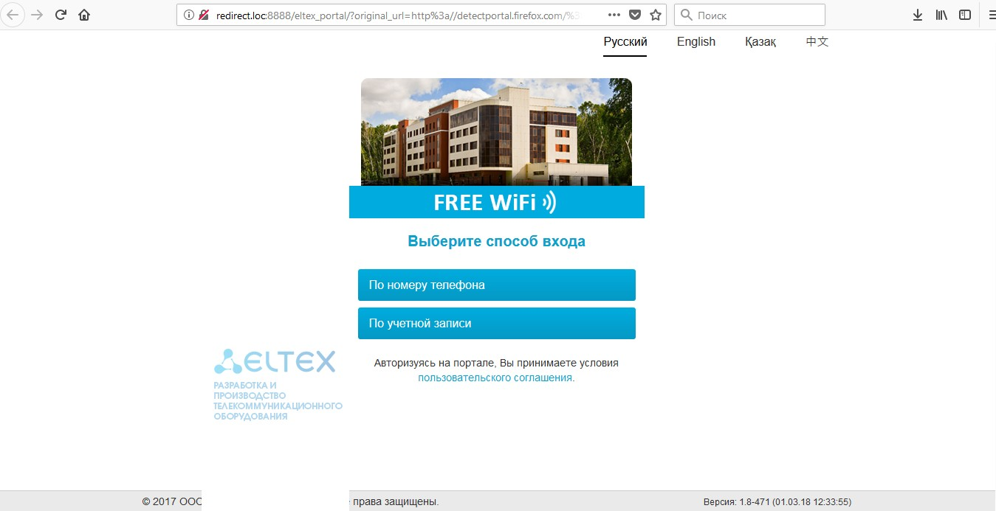
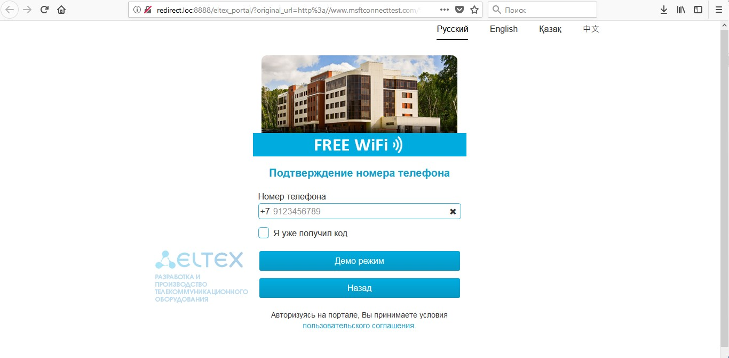
Далее пробуем авторизоваться по номеру телефона:
Указываем номер телефона по соответствующему формату, нажимаем Демо режим.
Далее жмем войти.

Slide 19
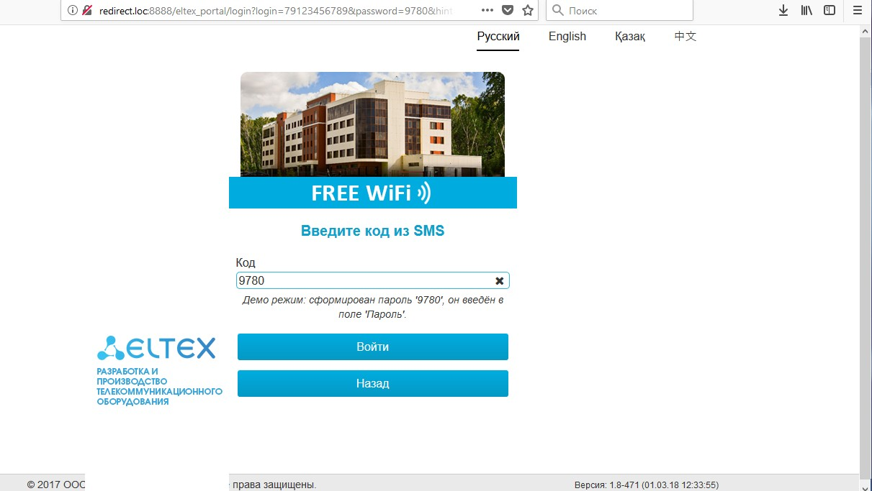
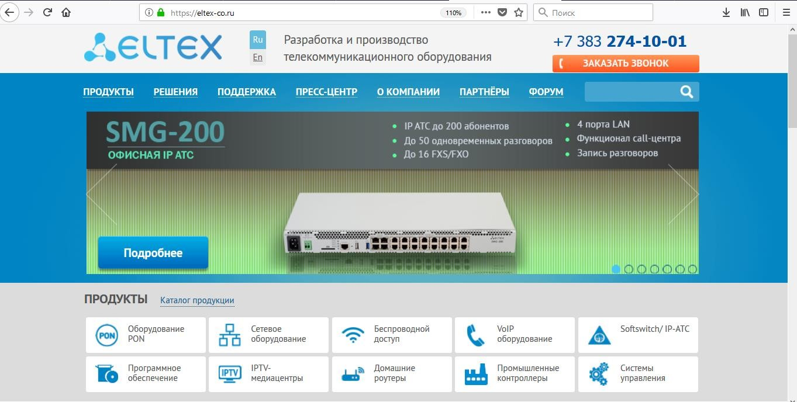
Далее нас перекинет на URL, который указанный в Конструкторе портала.
Настройка Hotspot с портальной авторизацией завершена !

Slide 20
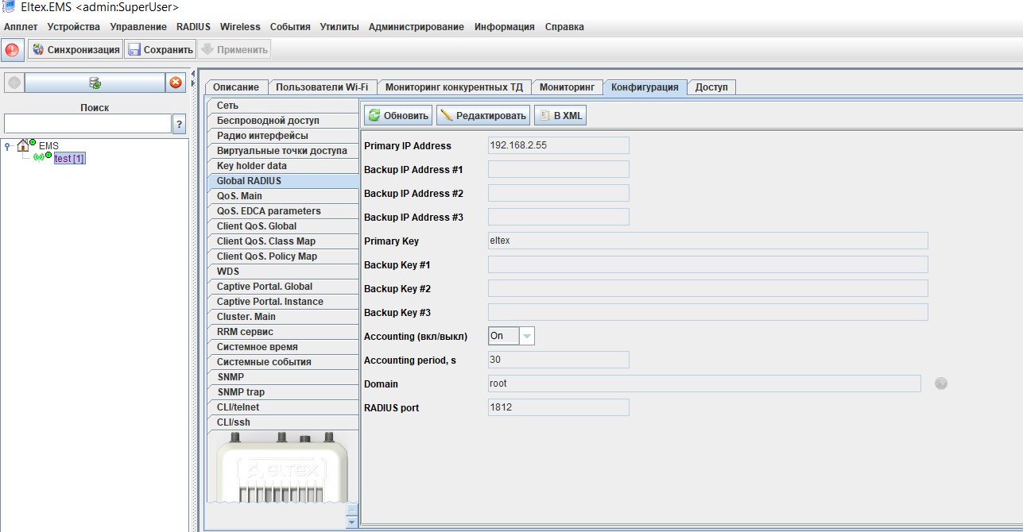
Задача № 4
Создать SSID с типом подключения ENTERPRISE
Решение
4.1 Настройка RADIUS Server на точке доступа
Заходим в конфигурацию точки доступа. Далее во вкладке Global Radius меняем параметры. В Primary IP Address – 192.168.2.55
Primary Key-eltex Accounting (вкл/выкл)-On Domain-root
4.2 Настройка SSID
Откройте менеджер SSID в меню "Wireless/Менеджер SSID".

Slide 21
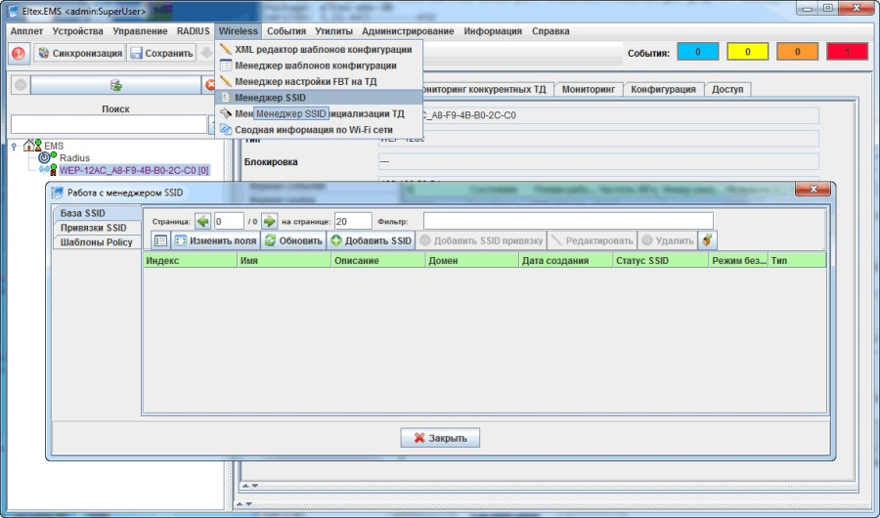
Нажмите кнопку "Добавить SSID".
4.3 Задайте следующие ключевые параметры:
Тип - Enterprise
Имя - Test_enterprise Domain - root
Режим безопасности - WPA Enterprise
RADIUS IP Address - 192.168.ХХ.ХХ (ip адрес Вашего Radius сервера). RADIUS Key - eltex
RADIUS accounting - up RADIUS accounting period - 600
Выберите радио интерфейсы (Radio), на которые будет назначен созданный SSID.
При назначении SSID одновременно на все радио интерфейсы ("Radio" - "All") рекомендуется включать "Bandsteer" (установить флаг) для приоритетного подключения к сети 5 ГГц устройствами, которые поддерживают оба диапазона.
При назначении SSID на один радио интерфейс режим "Bandsteer" должен быть выключен.

Slide 22
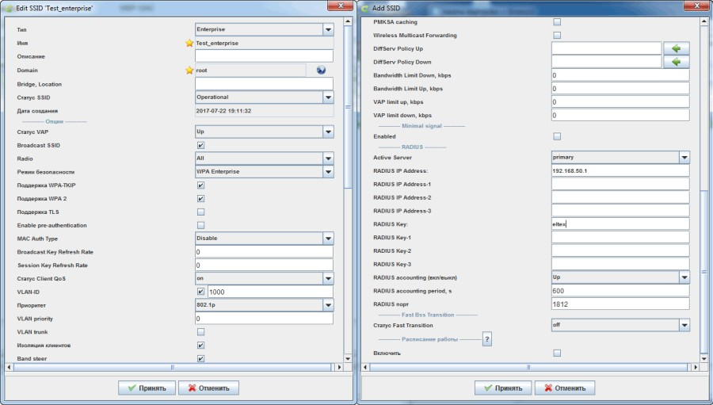
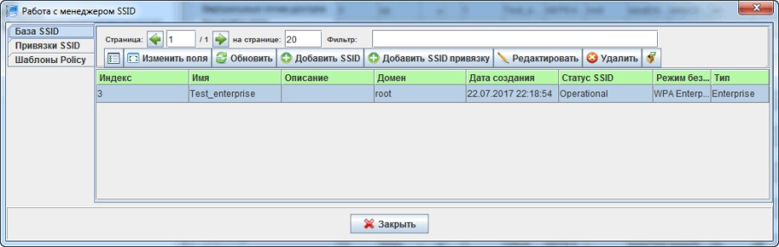
После нажатия кнопки «Принять» созданный SSID отобразится в «Базе SSID»
4.4 Назначьте SSID на точки доступа, для этого выберите созданный SSID и нажмите кнопку «Добавить SSID привязку».
В появившемся окне выберите ключ для привязки. Привязка может осуществляться по MAC-
адресу ТД, по IP-адресу ТД или по домену узла. Затем выделите объекты для привязки (точки доступа или узлы) и нажмите кнопку «Создать привязку», индикатор в дереве сменится с желтого на зеленый. Нажмите кнопку «Принять».

Slide 23
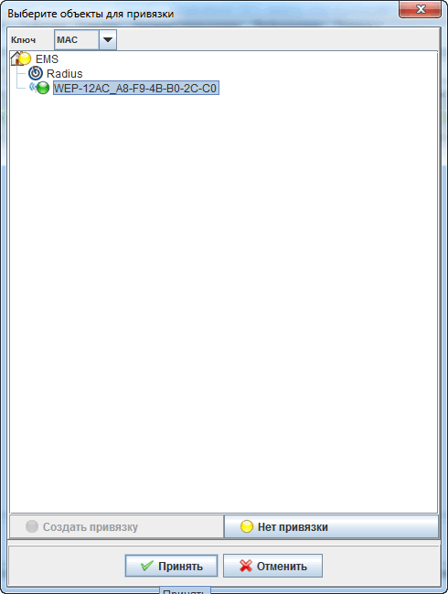
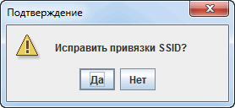
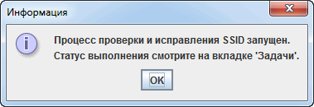
Появится окно с вопросом "Исправить привязки SSID?". Если необходимо сразу же назначить на точки созданный SSID, то выберите "да", если необходимо, чтобы привязка существовала только в БД, но не применилась сейчас на точку доступа - нажмите кнопку "Нет". Потом, по необходимости, можно зайти на вкладку "Привязки SSID" и нажать кнопку "Исправить", чтобы SSID назначился на точку доступа, либо же привязка исправится по срабатыванию соответствующего монитора (по дефолту раз в сутки).
Процесс назначения SSID можно контролировать на вкладке «Задачи».
Созданная привязка отобразится на вкладке «Привязки SSID».

Slide 24
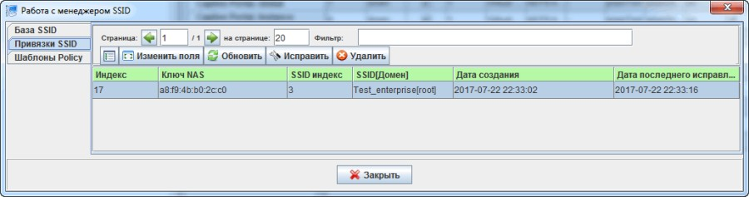
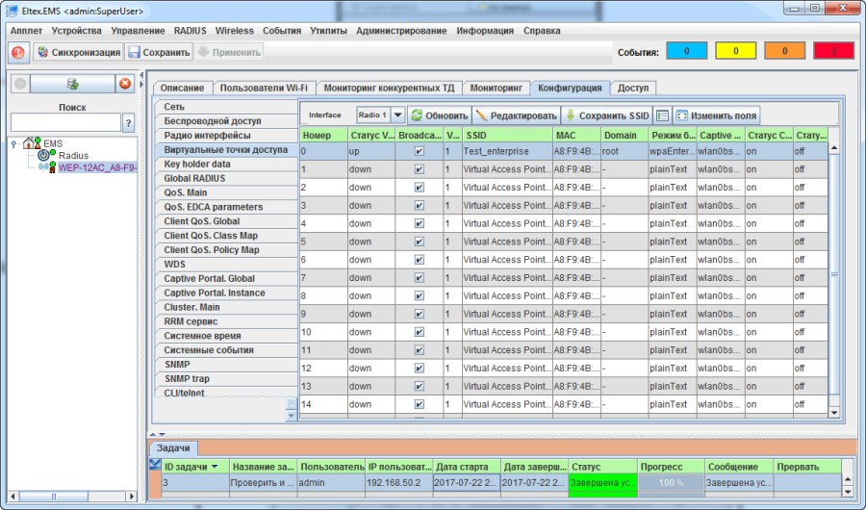
SSID будет назначен на первую выключенную VAP на точке доступа. Результат можно увидеть во вкладке «Конфигурация/Виртуальные точки доступа».
4.5 Создание аккаунтов Wi-Fi-пользователей Создание аккаунтов выполняется в Личном кабинете. Для этого перейдите в браузере по ссылке:
http://192.168.XX.XX:8080/wifi-cab/
В открывшемся окне введите учетные данные администратора:
Логин: admin
Пароль: password

Slide 25
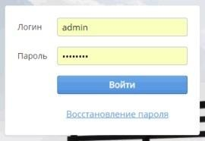

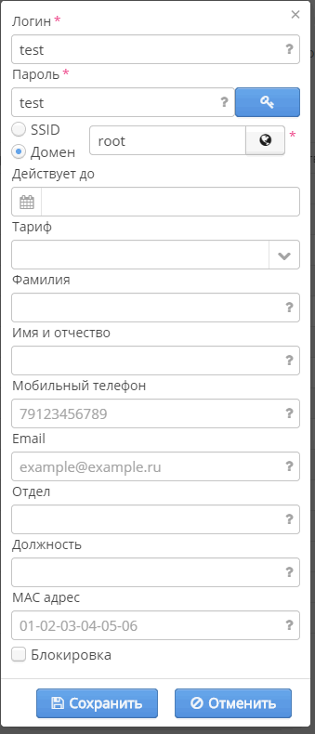
Перейдите на вкладку "Пользователи Wi-Fi/Пользователи Enterprise".
Нажмите кнопку "Добавить".
Задайте логин и пароль для пользователя, например, test/test. При необходимости, пароль можно
сгенерировать, нажав соответствующую кнопку в конце строки .
При установке флага "SSID" авторизация данного пользователя будет возможна только на

Slide 26
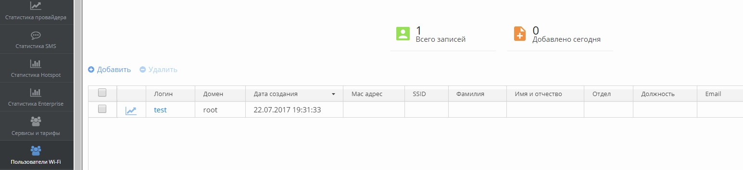
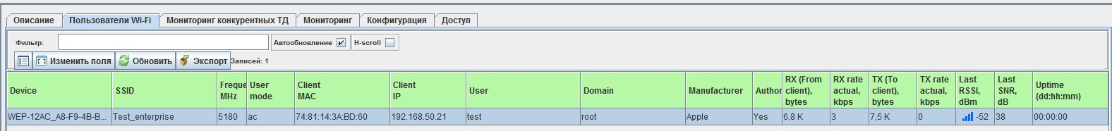
выбранном SSID.
При установке флага "Домен" авторизация данного пользователя будет возможна на любом SSID, принадлежащем выбранному домену.
При необходимости задайте дополнительные параметры: время действия учетной записи, тариф
(ранее созданный с заданными ограничениями), ФИО пользователя, мобильный телефон/Email, куда будут отправлять новые авторизационные данные при смене их по расписанию.
Нажмите кнопку "Сохранить". Пользователь отобразится в таблице.
Данные о подключенных пользователях будут отображаться в EMS на вкладке "Пользователи Wi- Fi".
Настройка Wi-Fi Enterprise завершена !
Задача № 5
Организовать схему подключения Радиомост используя БС (базовая станция) и приемник.
Решение
В настоящем руководстве приводится следующая информация:
настройка WOP-12ac-LR через WEB интерфейс;
настройка WB-1P-LR через WEB интерфейс;
В качестве примера будет рассмотрена следующая схема, рисунок 1:

Slide 27
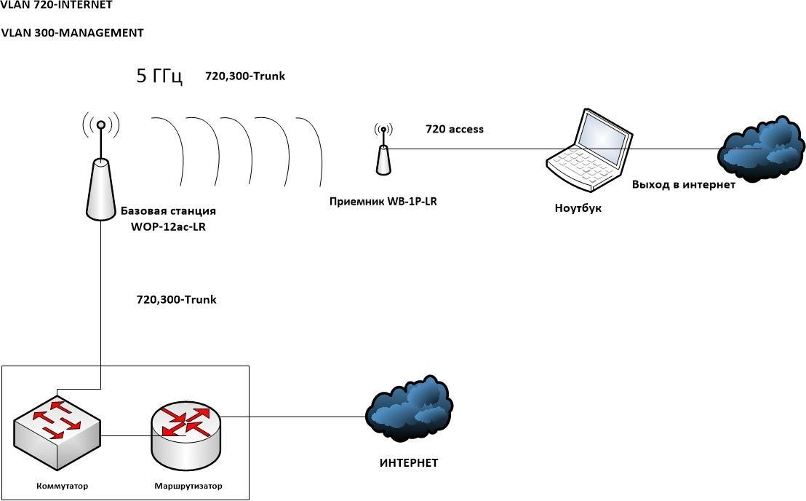
5.1 Настройка Базовой станции WOP-12ac-LR
Подключение точки доступа к компьютеру
Для питания WOP-12ac-LR используется технология PoE, позволяющая передавать питание через UTP кабель. Для подключения используется PoE инжектор.
Подключите точку доступа в «Data & Power» разъем инжектора, а компьютер в разъем «Data». Подключите инжектор к сети электропитания 220В.
Настройка параметров сетевого интерфейса компьютера
Установите на компьютере следующие параметры сетевого интерфейса:
IP 192.168.1.5
Маска подсети 255.255.255.0
Шлюз по умолчанию 192.168.1.1
5.2 Подключение к WEB интерфейсу WOP-12ac-LR
Для подключения к Web-интерфейсу WOP-12ac-LR в адресной строке браузера введите:
192.168.1.10
В появившемся окне введите:
User Name: admin
Password: password
Если после введения IP-адреса в браузере не появится страница авторизации, необходимо проверить IP-адрес на ПК, настройки коммутатора. Если на устройстве была изменена заводская конфигурация, то нужно сбросить текущие настройки. Для этого нажмите и удерживайте кнопку
«F» на боковой панели устройства в течение 20 секунд, для доступа к кнопке «F» предварительно нужно открутить технологический винт.

Slide 28
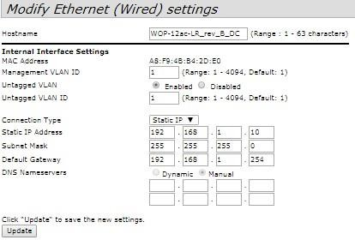
5.3 Сетевые настройки
Посмотреть текущую версию ПО можно в меню «Basic Settings» (Firmware Version)
Для удаленного управления WOP-12ac-LR требуется установить сетевые параметры оборудования в соответствии с существующими настройками сети, в которой будет использоваться оборудование.
В меню «Manage» откройте вкладку «Ethernet Settings» и выполните следующие настройки:
Management VLAN ID – укажите номер VLAN, который вы желаете использовать для управления точкой доступа. В данном примере используется VLAN 1; В нашем случае это VLAN 300.
При указании VLAN 300 базовая станция автоматический получить IP адрес из 55 подсети с маской 24.
Connection Type – выбор способа установки IP-адреса на управляющем интерфейсе, по которому будет осуществляться подключение WAN-интерфейса устройства к сети предоставления услуг провайдера:
DHCP – режим работы, при котором IP-адрес, маска подсети, адрес DNS сервера, шлюз по установленны по умолчанию и другие параметры, необходимые для работы в сети, будут получены от DHCP-сервера автоматически;
Static IP – режим работы, при котором IP-адрес и все необходимые параметры на WAN интерфейс назначаются статически.
В нашем случае используется статический IP-адрес на управляющем интерфейсе. Для задания IP- адреса точкам доступа вручную выберите «Static IP». В поле «Static IP Address» укажите IP-адрес WOP-12ac-LR, в нашем случае - 192.168.55.100 с маской подсети 255.255.255.0. Нажмите кнопку
«Update».
Примечание: Перед внесением изменений в сетевые настройки точки доступа убедитесь, что управляющий компьютер будет иметь доступ к ней. В случае ошибочных изменений, настройки можно откатить, сбросив точку доступа к заводским настройкам.
5.4 Настройки радиоинтерфейса
Точка доступа имеет 3 радиоинтерфейса, которые работают в диапазоне 5 ГГц.
Для настройки радиоинтерфейса перейдите в меню «Manage» откройте вкладку «Wireless Settings» и выполните следующие настройки:

Slide 29
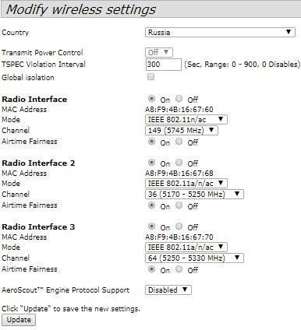
Country – выбор настроек радиоинтерфейса, соответствующих законодательству выбранной страны. Выберите в списке «Russia»;
Radio Interface – состояние радиоинтерфейса:
On – при установленном флаге радиоинтерфейс включен; • Off – при установленном флаге радиоинтерфейс выключен.
MAC Address – MAC-адрес радиоинтерфейса;
Mode – выбор режима работы радиоинтерфейса;
Channel – номер канала для работы беспроводной сети. При выборе значения «Auto» автоматически определяется канал с наименьшим количеством работающих точек доступа на данном канале с учетом заданного региона;
Airtime Fairness – технология эфирной равнодоступности (ограничивает передачу данных до клиентов равным временем передачи):
On – при установленном флаге технология включена;
Off – при установленном флаге технология отключена.
Пример настройки Radio1:
Radio Interface – установите флаг «On»;
Mode – выберите «IEEE 802.11a/n/ac»; Нажмите кнопку «Update».
В меню «Manage» откройте вкладку «Radio» и выполните следующие настройки:

Slide 30
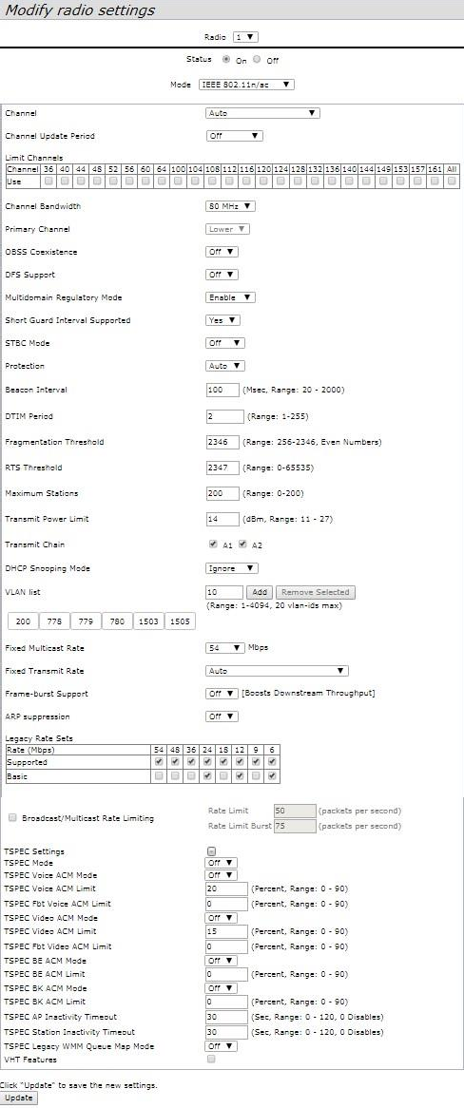
Radio – выбор беспроводного Wi-Fi интерфейса;
Status – состояние конфигурируемого Wi-Fi интерфейса:
On – при установленном флаге Wi-Fi интерфейс включен; • Off – при установленном флаге Wi- Fi интерфейс выключен.
Mode – выбор режима работы радиоинтерфейса:

Slide 31
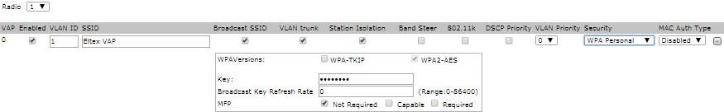
IEEE 802.11a/n/ac – частотный диапазон 5 ГГц, максимальная скорость передачи 867 Мбит/с в схеме 2x2 MIMO.
Channel – номер канала для работы беспроводной сети. При выборе значения «Auto» автоматически определяется канал с наименьшим количеством работающих точек доступа на
данном канале с учетом заданного региона;
Channel Bandwidth – выбор ширины канала (доступен для режимов 802.11n/ac). Спецификация 802.11n позволяет использовать ширину канала 40 МГц дополнительно к используемой в других режимах ширине канала 20 МГц. Использование каналов с шириной 40 МГц позволяет увеличить скорость передачи данных, но сокращает количество непересекающихся каналов. Спецификация 802.11ac позволяет использовать ширину канала 80 МГц дополнительно к возможным значениям 20 МГц и 40 МГц;
Transmit Chain – флаги активности антенн. При установленном флаге соответствующая антенна включена;
VLAN list – список VLAN, разрешенных для передачи в эфир. Настройка актуальна для режима работы VAP – VlanTrunk.
Пример настройки Radio1:
Radio – выберите «1»;
Channel – установите «Auto»;
Channel Bandwidth – установите «80 MHz»;
VLAN list – добавьте каждый VLAN по отдельности – 300,720; Нажмите кнопку «Update».
5.5 Настройки VAP
На каждом беспроводном интерфейсе можно настроить до 8 виртуальных точек доступа. Каждая из таких точек доступа может иметь индивидуальное имя беспроводной сети (SSID) и тип авторизации/аутентификации.
Для конфигурирования виртуальных точек доступа перейдите в меню «Manage» откройте вкладку
«VAP» и выполните следующие настройки:
Настройка точек доступа:
Radio – выбор настраиваемого радиомодуля;
VAP – порядковый номер виртуальной точки доступа;
Enabled – при установленном флаге виртуальная точка доступа включена, иначе –выключена;
VLAN ID – номер VLAN, к которому привязана виртуальная точка доступа;
SSID – имя беспроводной сети;
Broadcast SSID – при установленном флаге включено вещание в эфир имени SSID, иначе – выключено;
VLAN trunk – при установленном флаге используется транковый порт для подключения абонента;
Station Isolation – при установленном флаге включена изоляция трафика клиентов друг от друга в пределах одного SSID;
Security – режим безопасности доступа к беспроводной сети:
None – не использовать шифрование для передачи данных. Точка открыта для доступа любого клиента;
WPA Personal – шифрование WPA и WPA2;
WPA Enterprise – режим сертификации устройств беспроводной связи, при котором клиент авторизуется на централизованном RADIUS-сервере.
MAC Auth Type – режим аутентификация клиентов по MAC-адресу:
Disabled – не использовать аутентификацию клиентов по MAC-адресу;

Slide 32
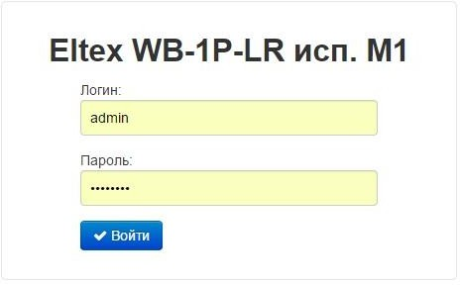
RADIUS – использовать аутентификацию клиентов по MAC-адресу с помощью RADIUS сервера;
Local – использовать аутентификацию клиентов по MAC-адресу с помощью локального списка адресов, сформированного на данной точке доступа.
Пример настройки настройка Radio1 VAP0:
Radio – выберите «1»;
Enabled – установите флаги для VAP 0;
SSID – введите имя беспроводной сети «Eltex VAP»;
Broadcast SSID – установите флаг для включения вещание в эфир имени SSID;
VLAN trunk – установите флаг для использования транкового порта при подключении WB-1P- LR;
Station Isolation – установите флаг для запрета передачи пакетов между клиентами; • Security – выберите режим безопасности сети WPA Personal. В поле «Key» введите пароль «Eltex123».
Нажмите кнопку «Update».
  Настройка WB-1P-LR
    Подключение устройства к компьютеру
Для питания устройства используется технология PoE, позволяющая передавать питание через UTP кабель. Для подключения используется PoE инжектор.
Подключите устройство в «Data & Power» разъем инжектора, а компьютер в разъем «Data». Подключите инжектор к бытовой сети электропитания.
    Настройка параметров сетевого интерфейса компьютера
Установите на компьютере следующие параметры сетевого интерфейса компьютера:
IP 192.168.1.5
Маска подсети 255.255.255.0
Шлюз по умолчанию 192.168.1.1
5.7 Подключение к WEB интерфейсу WB-1P-LR
Для подключения к Web-интерфейсу устройства в адресной строке браузера введите:
192.168.1.1
Откроется страница авторизации, ведите:
Логин: admin
Пароль: password
5.7 Настройка подключения к базовой станции по Wi-Fi
Выполните подключение к WEB интерфейсу (пункт 3). В настройках Wi-Fi нажмите ссылку
«подробнее»:

Slide 33
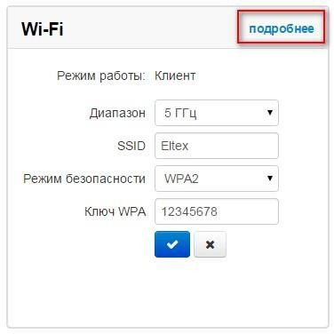
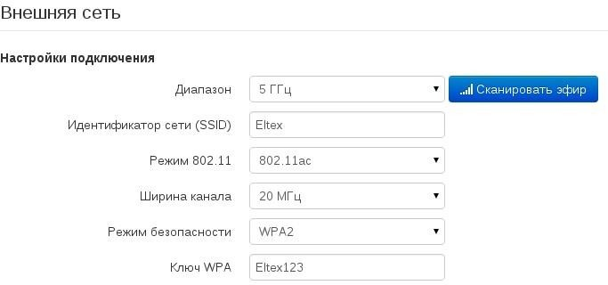
Откроется страница с полным списком настроек для Wi-Fi.
В поле «Идентификатор сети (SSID)» введите имя Wi-Fi сети, к которой будет подключаться устройство. Если для подключения используется Wi-Fi сеть без шифрования, то в поле «Режим безопасности» выберите режим «Off». Если для подключения используется Wi-Fi сеть с шифрованием, то в поле «Режим безопасности» выберите режим шифрования, который настроен на базовой станции, и укажите дополнительные параметры (ключ WPA/ имя пользователя и пароль).
В поле «Режим работы» выберите режим работы устройства «Маршрутизатор».
В поле «Протокол» укажите режим работы, по которому будет осуществляться подключение по Wi-Fi интерфейсу устройства к сети предоставления услуг провайдера: Static или DHCP. Установите флаги в опциях «Использовать VLAN trunk», «Использовать Management VLAN» и
«Использовать General VLAN». В поле «Management VLAN ID» укажите номер VLAN, который
будет использоваться для управления устройством. В поле «General VLAN ID» укажите такой же номер VLAN, как и в поле «Management VLAN ID»:

Slide 34
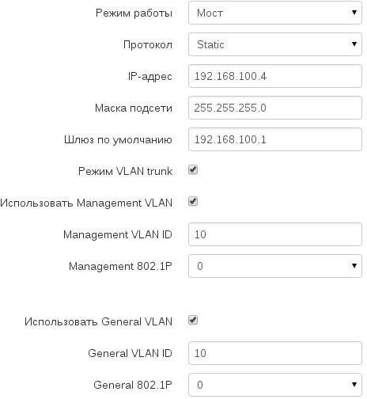
Для вступления в силу новой конфигурации нажмите кнопку «Применить». Для выше описанного примера используются следующие настройки:
В поле «Идентификатор сети (SSID)» укажите «Eltex»;
В поле «Режим безопасности» выберите «WPA2»;
В поле «Ключ WPA» введите значение ключа «Eltex123»;
Выберите режим работы «Мост»;
В поле «Протокол» выберите «Static»;
В поле «IP-адрес» укажите IP-адрес: 192.168.100.4;
В поле «Маска подсети»: 255.255.255.0;
В поле «Шлюз по умолчанию»:192.168.100.1;
В поле «Management VLAN ID» укажите номер VLAN ID: 300;
В поле «General VLAN ID» укажите номер VLAN ID: 720.
  Доступ к устройству из внешней сети
Перейдите в подменю «Система» на вкладку «Доступ». Для получения доступа к устройству с внешней сети установите соответствующие разрешения:
Web – Внешняя сеть:
    HTTP – при установленном флаге разрешено подключение к Web-конфигуратору устройства через WAN-порт по протоколу HTTP (небезопасное подключение);
    HTTPS – при установленном флаге разрешено подключение к Web-конфигуратору устройства через WAN-порт по протоколу HTTPS (безопасное подключение).
Telnet – Внешняя сеть:
    Telnet – при установленном флаге разрешено подключение по Telnet к устройству через WANпорт.
SSH – Внешняя сеть:
    SSH – при установленном флаге разрешено подключение по SSH к устройству через WAN- порт.

Slide 35
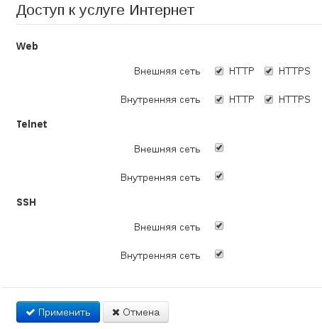

Для вступления в силу новой конфигурации нажмите кнопку «Применить».
Задача № 6
Настроить WDS соединение между двумя ТД.
Wireless Distribution System (WDS) — технология, позволяющая объединить в единую сеть несколько Wi-Fi точек доступа через беспроводные интерфейсы. Тем самым увеличивается зона покрытия сети без использования проводных соединений между точками доступа.
Схема WDS соединения

Slide 36
Решение
6.1 WDS. Настройка радио-моста между точками доступа через WEB интерфейс точки доступа
Чтобы сконфигурировать WDS необходимо выполнить следующие настройки через WEB интерфейс:
В меню "Cluster" выберите Clustering: "off" или "SoftWLC".
В меню "Radio" настройте параметры радио-интерфейса, который будет использован для WDS, например, radio 2. Выберите режим работы (Mode), установите требуемый номер частотного канала (Channel) и ширину полосы (Channel Bandwidth) в соответствии с радиопланированием. Например, Mode: 802.11 a/n/ac, Channel: 36, Channel Bandwidth: 80 МГц.
В меню "VAP" для Radio 2 для VAP0 настройте SSID с названием "WDS" с режимом шифрования (Security) "WPA Personal" и паролем (key) "12345678".
В меню "WDS" настройте WDS мосты до соседней или соседних ТД в соответствии с используемой схемой, указав:
Tunneling: "Off"*, Radio: "2",
Remote Address: выберите MAC адрес соседней ТД, с которой устанавливается соединение WDS (Обратите внимание, что здесь нужно выбирать не MAC адрес точки доступа, который указан с обратной стороны устройства, а MAC адрес радиоинтерфейса, на котором настроен WDS. Его можно посмотреть на каждой точке доступа в разделе "Manage", меню "Wireless Settings"), Encryption: "WPA (PSK)",
SSID: "WDS", Key: "12345678".
Точно такие же настройки необходимо выполнить на второй точке доступа.

